Slide 1
Государственное бюджетное дошкольное образовательное учреждение
детский сад №66 комбинированного вида
Кировского района г. Санкт-Петербурга
Мастер-класс
рисование на наждачной бумаге
Автор составитель
педагог дополнительного образования
Богданова Светлана Александровна

Slide 2
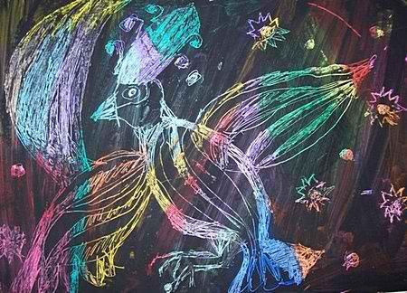
Нетрадиционное рисование в детском саду

Slide 3
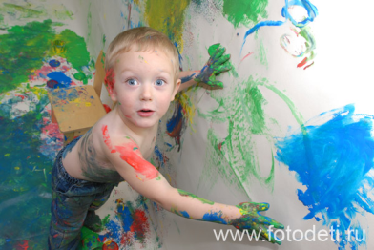
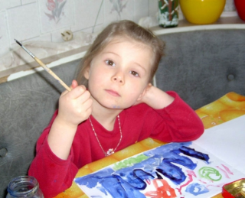
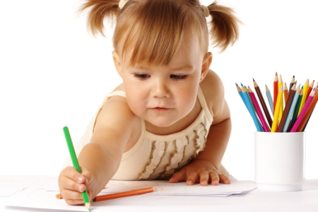
Рисование для ребенка - это возможность высказать свой взгляд на мир, и в то же время - способ освоения мира.

Slide 4
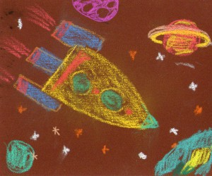
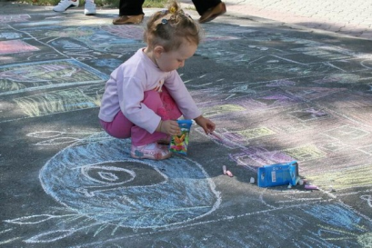
Необычное применение можно найти и для наждачной бумаги. Дети очень любят рисовать мелками на асфальте.

Slide 5
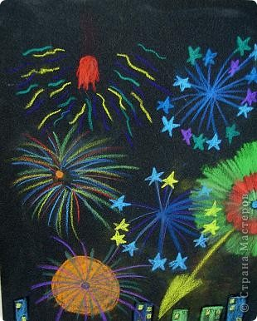
Как рисуют на наждачной бумаге
Наждачная бумага фактурна. Она чуть просвечивает под нанесенными на нее пятнами и штрихами, создавая иллюзию объемного рисунка. А карандаш, скользя по «наждачке», оставляет на ней необычно яркий цвет. Поэтому рисунки на наждачной бумаге получаются неожиданно эффектными и бархатистыми.

Slide 6
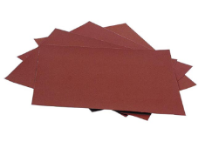
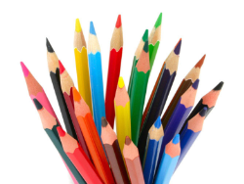
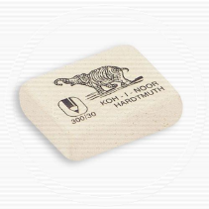
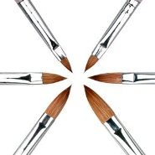
Какие необходимы материалы для работы с наждачной бумагой
*Наждачная бумага
*Цветные карандаши
(восковые мелки)
*Ластик
*Кисть

Slide 7
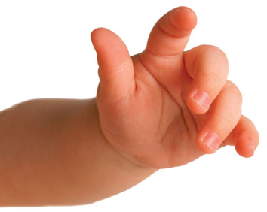
Меры осторожности
Соблюдайте осторожность! Берегите пальцы, когда будете растирать мягкую пастель на поверхности наждачной бумаги, — при этом очень легко оцарапать кожу. Кисть нужна, чтобы сметать пыль и крошки от ластика. Особенно если работает ребенок.

Slide 8
Спасибо за внимание!

